Slide 1
Prostředí IS DMVS
testovací, referenční , integrační a produkční
Jiří Formánek
7.9.2023

Slide 2
Neprodukční prostředí
Testovací
Simulované prostředí
IS VSP
(ČÚZK)
Simulované prostředí
IS DTM
(MOCK)
Referenční
IS VSP
Vnější rozhraní
IS DMVS
Integrační INT1
Vnitřní rozhraní
IS DMVS
Simulované prostředí (MOCK)
3.4.2023
Simulované prostředí (MOCK)
IS DTMŽ
Integrační INT2
IS DTMK
1.2.2023 – 31.10.2023
IS DTM ŘSD
IS DS
IS DTMŽ
IS VSP
NIA
Produkční
IS DTMK
JIP/KAAS
3.7.2023
IS DTM ŘSD

Slide 3
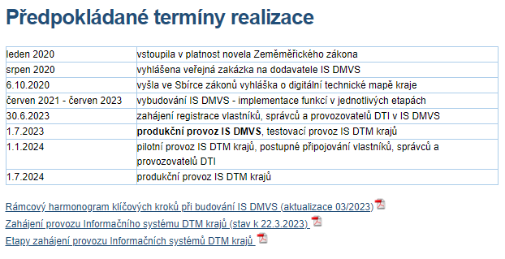

Slide 4
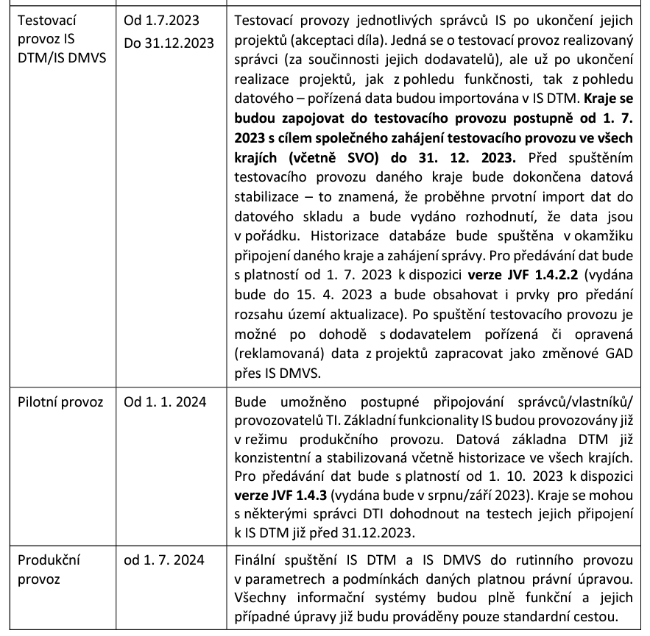

Slide 5
Integrační prostředí
INT1

Slide 6
Děkuji za pozornost.
Ing. Jiří Formánek
jiri.formanek@cuzk.cz

